Slide 1

PATRISTIKA II
Číslo projektu | CZ.1.07/1.5.00/34.0950
Označení materiálu | VY_32_INOVACE_mix2_zsv17
Soubor | zsv17_patristika_II.pptx
Název školy | Gymnázium Kladno
Autor | Mgr. Jiří Beran, Mgr. Marie Kohoutová
Anotace | Prezentace seznamuje s obdobími patristiky dogmatikou a systematikou, jejími představiteli a myšlenkami.
Předmět | Základy společenských věd
Tematická oblast | Křesťanská filosofie
Téma | Patristika II
Očekávané výstupy | Seznámit s představiteli a filosofickými myšlenkami období dogmatiky a systematiky.
Klíčová slova | Filosofie, křesťanství, patristika, dogmatika, systematika
Druh učebního materiálu | prezentace
Cílová skupina | vyšší stupeň osmiletého gymnázia, čtyřleté gymnázium
Ověřeno | 5.3.2014, SSV
Zdroje uvedeny na konci dokumentu.

Slide 2

PATRISTIKA II
FILOSOFIE 1. – 8. stol. n. l.

Slide 3
Dogmatika
Alexandrijská škola
Kléméns Alexandrijský – první pokus o ucelení systému křesťanské nauky a pravidel pro běžný život
Origenés – zakladatel exegeze (kritické zkoumání jakéhokoli textu) – kritika Starého zákona (Hexapla)
– transcendentnost Boha
– „O principech“ - systematický výklad křesťanství,
vše směřuje ke spáse.
Ária – arianismus – Kristus byl pouhý člověk
Athanasios – Kristus nebyl pouhý člověk – trojjedinost Boha

Slide 4
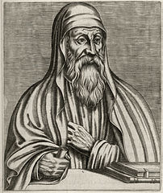
Origenés

Slide 5
Dogmatika
Koncil v Nikaji (325)
Arianismus = podřízení Bohu
Athanasius = bojovník proti arianismu, učení o Trojici
Apollinarismus = Kristus nebyl plně člověk
Nestorianismus = ani člověk ani Bůh
Monofyzitismus = Kristus byl Bůh

Slide 6
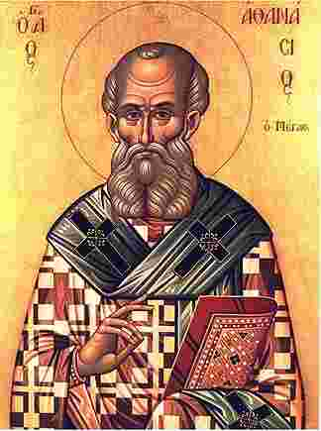
Athanasius

Slide 7
Systematika
Augustinus Aurelius (13.11.354 Togaste -28.8.430 Hippo)
- zakladatel filosofického systému katolické církve
- východisko středověké teologie a filosofie
- biskup,za zásluhy o rozšíření víry zařazen mezi církevní
otce,církví uznán za svatého
- ovlivněn milánským biskupem Ambrosiem
- zajímavý životopis, autobiografické dílo „ Vyznání“
dílo „ O státě božím“
- nauka o církvi jako nezbytné instituci spásy
- právo na donucení věřících k poslušnosti
- vládnout církev a tím nastoleno boží království

Slide 8

Augustinus Aurelius

Slide 9
Systematika
Filosofie – navázal na novoplatonismus, vyloučil co
odporovalo křesťanskému pojetí.
- soulad víry a vědění
Témata - Bůh a člověk
- poznatelnost Boha ( tři cesty)
- lidská svoboda
- otázka stvoření ( predestinace, čas)
- otázka zla
- poznání ( iluminace - osvícení)
- láska ( sobecká, k Bohu)

Slide 10
Systematika
Jeroným – latinský překlad Bible (Vulgata),později se usadil
v Betlémě
Lev I. Veliký – papež, několikrát zabránil zničení Říma,
posiloval postupně autoritu římského papežství
- „stěhování národů“, rozpad Říma
Dionýsios Pseudo - Areopagita - mystické traktáty, ovlivněn novoplatonismem (hlavně Plótinem)
Jan z Damašku - z bohaté rodiny, později mnich
Anicius Manlius Torquatus Severinus Boethius - přeložil do latiny Aristotela, učebnice aritmetriky a hudby
Řehoř Veliký - papež, obnova západního vlivu
Isidor ze Sevilly - biskup, encyklopedické dílo - Etymologie

Slide 11
Zdroje obrázky
[1] AUTOR NEUVEDEN. Wikipedia cz [online]. [cit. 1.12.2013]. Dostupný pod licencí Creative Commons na WWW: http://cs.wikipedia.org/wiki/Soubor:Origen.jpg#file
[2] AUTOR NEUVEDEN. Wikipedia cz [online]. [cit. 1.12.2012]. Dostupný pod licencí Creative Commons na WWW: http://cs.wikipedia.org/wiki/Soubor:Ikone_Athanasius_von_Alexandria.jpg

